Slide 1
从“算得出”到“算得对”(v3 详细版)
LLM 运筹建模的语义校验、多链仲裁与自进化 harness
RetailOpt-190 / IndustryOR × 内网 Qwen3.8-27B · 30+ 个实验,逐数字可追溯
2026-11-04 · github.com/Goldfish908/ora(round2 分支)· 文档 docs/paper/ · 原始记录 runs/

Slide 2
报告导览(详细版)
• PART 0 术语速览:零基础也能看懂全部后续页面(先解释,后使用)
• PART 1 背景:任务设定逐步拆解、数据集权属、现有方法格局与已发表基线
• PART 2 Motivation(4 实验):幻影普遍存在、誊抄噪声、先验覆盖翻转对、注入探针
• PART 3 系统:三层校验 harness —— 预求解闸门 / SCIP 求解 / witness 重判 / 修复环
• PART 4 工程主线:memory 三代 → crash guard → 三链仲裁 80.5%(ReLoop 同模型对照)
• PART 5 自进化 round1:隔离协议 + 预注册判据 → 阴性结果,按规则回退
• PART 6 Round2(11-04 新):检出端(D1/D2/N2)、修复端(P1 工厂/P2 剧本/N3 迁移)、训练端(J1/A800/阶梯)
• PART 7 创新裁决、风险登记、下一步计划(N1–N5)与附录(脚本/数据资产索引)
ORAgent harness · RetailOpt-190 / IndustryOR · Qwen3.8-27B · 2026-11-04
1

Slide 3
PART 0 · 术语
术语速览 ①:读懂本报告需要的基础概念
术语 | 通俗解释 | 在本项目中的具体含义
LLM / 27B | 大语言模型;27B = 270 亿参数 | 内网 Qwen3.8-27B,所有实验的唯一被测模型
建模(modeling) | 把自然语言题目翻译成数学优化模型 | LLM 输出 PySCIPOpt 代码 = 建模的载体
求解(solve) | 用求解器算出最优解 | 开源 SCIP;输出 status / objective / solution.json
目标值(objective) | 优化目标的最优数值(成本/利润) | 判对错的核心数值证据,与参照值比对
细胞(cell) | 一次完整的“题目×生成”实验单元 | 带标签:(代码, 目标值, 对/错),评测的最小单位
witness(见证器) | 独立的事后语义检查器 | 确定性 Python:拿解逐条核对题面约束,不用 LLM
幻影(phantom) | 看似成功实则错误的解 | 跑通+目标值一致,但 witness 判语义违例
pass@1 | 一次生成的成功率 | 主对照指标;ReLoop 官方 SOTA 31.1%(Claude)
ORAgent harness · RetailOpt-190 / IndustryOR · Qwen3.8-27B · 2026-11-04
2

Slide 4
PART 0 · 术语
术语速览 ②:训练与评测概念
术语 | 通俗解释 | 在本项目中的具体含义
检出率(det) | 所有错误里被抓出来的比例 | 规则/判官在错误细胞上的命中率,越高越好
误报率(FP) | 所有正确里被冤枉的比例 | 正确细胞被误判为错的比例,必须压低(目标≤5%)
Youden J | = 检出率 − 误报率 | 综合指标;J≤0 意味着检查器不如不查
AUC | 排序质量:随机一正一负排对的概率 | 判官打分质量;0.5=瞎猜,1=完美;基线 0.662
LoRA | 只训练一小撮附加参数的微调法 | 27B 全量训不动;LoRA 让 2×A800 可训(已验证)
SFT | 监督微调:给标准答案学着做 | 阶梯第一步:用复核过的修复轨迹训
DPO | 偏好优化:给一好一坏两个答案学取舍 | 阶梯第二步;好坏对子全部来自已验证的修复结果
DAPO | 带梯度信号的强化学习改进版 | 阶梯第三步;比 PPO 省一套价值网络,更适合 LoRA
ORAgent harness · RetailOpt-190 / IndustryOR · Qwen3.8-27B · 2026-11-04
3

Slide 5
PART 1 · 背景
任务设定:从一句自然语言到一个可信的最优解
① 题面 NL+数据
零售库存题
(JSON 参数内嵌)
② LLM 建模
输出 PySCIPOpt
脚本 solve.py
③ SCIP 求解
打印 status/objective
导出 solution.json
④ witness 重判
18 条语义规则
逐条核对 solution
⑤ 修复环
违例 → 文本反馈
≤3 轮重写
• 哪些是 LLM 做的:仅第 ② 步(建模)和第 ⑤ 步(修复重写)—— 全流程只有这两处调 LLM
• 哪些是确定性代码:求解(SCIP)、witness 重判、闸门、仲裁 —— 零 LLM,因此误报可实测、可复现
• 为什么不让 LLM 干到底:LLM 判官的 false-clear(放过错误)率在文献中高达 90%(Opt-Verifier 校准研究);确定性检查器没有这个问题
• 一道题从输入到输出约 1–3 分钟;修复环每多一轮约 +30–60 秒
ORAgent harness · RetailOpt-190 / IndustryOR · Qwen3.8-27B · 2026-11-04
4

Slide 6
PART 1 · 背景
数据集权属:什么是别人的,什么是我们建的
资产 | 权属 | 说明
RetailOpt-190 | ReLoop 团队公开(NeurIPS 2026) | 38 原型 × 5 数值变体;零售库存 MILP;自带 Gurobi 参考目标值
IndustryOR-100 | 公开(ORLM 团队) | 教科书级 OR 题;已发表基线 GPT-4 28.0% / ORLM-8B 38.0%
PySCIPOpt 参考求解器 | 我们自建 | RetailOpt 原生依赖 Gurobi(无许可)→ SCIP 重写并逐族校准到参考值
泛化 witness | 我们自建 | 38 亚族参照解全部通过;18 条规则按数据机制自动激活
dev40 / gapcheck60 切片 | 我们划定并冻结(sha256) | dev40=进化可见;gapcheck60=过拟合检查;F5–F8=留出族只做终测
P1 错误工厂样本 | 我们自建 | 对正确建模注入受控语义错误,产训练/评测对
• 为什么主力用 RetailOpt:规模大(780+ 订货变量)、机制由数据激活(保质期/MOQ/转运/人力)、有参考真值 —— 难度足够暴露语义错误
• 为什么另用 IndustryOR:跨数据集泛化证据;且它有已发表基线可直接对照
ORAgent harness · RetailOpt-190 / IndustryOR · Qwen3.8-27B · 2026-11-04
5

Slide 7
PART 1 · 背景
调研:四类现有方法与结构性盲区
方法 | 核心思路 | 关键局限(我们的突破口)
ReLoop(2025) | 执行反馈驱动的诊断-修复-回滚环 | 只看求解行为;feasible-but-wrong 是其自认的 silent failure
SAC-Opt | 建模回译 + 自动语义对齐 | 不执行求解;发现错误 ≠ 能修复,尤难修结构性错误
Opt-Verifier(2026) | 双侧验证:结构回译 + 解的 LLM 判读 | LLM 判官 false-clear 率校准研究达 90%;数据丰富实例用 toy 绕过
OptArgus(2026) | 幻觉检测与分类(31.1% 幻觉率) | 只检测不修复;无执行级语义审计
本工作 | 确定性 witness + 预求解闸门 + 多链仲裁 + 剧本/规则自进化 | witness 规则按族定制,迁移性由检出端三路线解决
• 两轮文献扫描 + 逐条新颖性裁决见 docs/paper/related_work_scan_v0.1.md 与 novelty_audit_v0.1.md
• 结论:“确定性、零 LLM、误报实测可控的语义审计” 与 judge 路线互补,且在其不可靠处接管
ORAgent harness · RetailOpt-190 / IndustryOR · Qwen3.8-27B · 2026-11-04
6

Slide 8
PART 1 · 背景
已发表基线:我们眼中的“超越线”
基准 | 模型/方法 | 成绩 | 备注
RetailOpt-190 | Claude Opus 4.6 + ReLoop | 31.1%**(pass@1, ε=1e-4) | 公开 SOTA;CoT +8.5pp
RetailOpt-190 | Qwen3-32B / OptMATH-32B / SIRL-32B | ≈0% | 32B 级超出推理容量
IndustryOR | GPT-4 标准 | 28.0% | 已发表基线
IndustryOR | ORLM-LLaMA-3-8B(微调) | 38.0% | 已发表基线
RetailOpt-190 | 本工作裸模型(Qwen3.8-27B, thinking) | 6.8% | 我们的起点
RetailOpt-190 | 本工作三链仲裁 | 80.5% | 离线重放;Oracle 上界 81.6%
• 纪律:所有“我们 vs 别人”的数字必须同模型、同数据集、同求解器;跨模型数字只作外部参照,不作胜负判决
ORAgent harness · RetailOpt-190 / IndustryOR · Qwen3.8-27B · 2026-11-04
7

Slide 9
PART 2 · MOTIVATION
核心问题:幻影 —— 执行信号看不见的假成功
• 实测(RetailOpt-190 全量,thinking 开):69 题出解,其中 46 题是幻影,真成功仅 13 题
– 目标值比对协议会报 32.1%(61/190),真实仅 6.8% —— 高估 4.7 倍;off 臂更极端:报 23%、实际 0%
• 幻影不是随机失误:全部幻影共享同一机制(幻影初始库存),目标值系统性虚低 7%–45%
• 根因:题面欠规约(未声明“期初库存为零”),模型系统性占据规约留下的自由度
– 即 specification gaming under underspecification —— 是被诱导的系统性行为,不是噪声
• 推论:任何只看执行信号的框架(ReLoop 式修复环、结果奖励 RL)结构性看不见这类错误
• → 必须有一个与求解行为无关的独立语义审计器(witness),这是全工作的基石
ORAgent harness · RetailOpt-190 / IndustryOR · Qwen3.8-27B · 2026-11-04
8

Slide 10
PART 2 · MOTIVATION
Motivation E1:先剥离“誊抄错误”这一测量噪声
• 动机:测裸模型底力,定位大头失败模式(4 个 F1 实例 × thinking 开/关)
• 发现:数据内嵌题面(prompt_full)下 4/4 全部死于数据誊抄 —— 把内嵌 JSON 抄成非法 Python
• 对策:prompt_schema 模式 —— 数据预加载为变量,物理上不可能誊抄;崩溃率 7/8 → 3/8
• 测量纪律:此后全部实验固定 prompt_schema —— 先把测量噪声清掉,才谈语义错误
• 启示:LLM 建模的失败是分层的(誊抄层 / 代码层 / 语义层),测量与修复都必须分层
ORAgent harness · RetailOpt-190 / IndustryOR · Qwen3.8-27B · 2026-11-04
9

Slide 11
PART 2 · MOTIVATION
Motivation E2:witness 重判主表 —— 假成功普遍存在
模式 | 代码可执行 | witness 可行 | 目标值一致 | 幻影 | 真实成功
thinking 关 | 48 / 190 | 0 | 0 | 43 | 0(0%)
thinking 开 | 69 / 190 | 15 | 15 | 46 | 13(6.8%)
• 做法:事后用 witness 对全部 190 题的产物重判(与生成时的执行信号无关)
• thinking 关:43 个“看似成功”全部是幻影,真实成功为 0 —— 执行指标完全失真
• 幻影机制高度一致:全部含“幻影初始库存”(规则 C-INIT)—— 见下一页案例走查
• 结论:独立语义审计不是锦上添花,是让测量本身成立的必要仪器
ORAgent harness · RetailOpt-190 / IndustryOR · Qwen3.8-27B · 2026-11-04
10

Slide 12
PART 2 · MOTIVATION
案例走查:一个幻影是如何产生并被抓到的
• 题目:零售库存,多保质期桶(fresh → aging 逐期老化),题面未声明期初库存
• 模型犯的错:给第 1 期的非新鲜桶凭空填库存 I[p,l,1,r>0] > 0 —— 免费现货替代采购
• 后果:求解器愉快地给出更低成本(虚低 7%–45%);代码跑通、目标值“对得上”,执行信号一切正常
• witness 的 C-INIT 规则:逐 (p,l,r) 核对 I[p,l,1,r]=0,违例即报 → 幻影被抓
• 关键:这一步不需要标准答案,只需要题面语义(“库存从哪来”必须守恒)—— 因此可上线、可审计
# m1_witness/retailopt.py —— witness 语义审计(零 LLM 的确定性检查)
# 机制由实例数据自动激活,而非按题面名称硬编码:
# constraints.moq > 0 -> C-MOQ: Q ∈ {0} ∪ [moq, ∞)
# costs.fixed_order > 0 -> C-FIXED 计入目标;lead_time > 0 -> C-INFLOW ...
for p in P: # C-INIT: 期初(第1期)非新鲜桶库存必须为 0
for r in range(1, sl):
iv = _get(I, p, l, 1, r)
if abs(iv) > TOL:
_violations_append(v, "C-INIT", f"I[{p},{l},1,{r}]={iv} != 0", cap)
ORAgent harness · RetailOpt-190 / IndustryOR · Qwen3.8-27B · 2026-11-04
11

Slide 13
PART 2 · MOTIVATION
Motivation E3:翻转对 —— “先验覆盖”真实存在
• 科研命题:模块之间的“连接”语义(如库龄、提前期)会被模型固有先验覆盖吗?thinking 会加剧吗?
• 方法:自建受控集翻转对 —— 同一结构两种语义,正确答案必须跟随题面翻转;扩量到每格 48 样本
• 结果 ① 先验覆盖真实存在,且被先验强度调制:几乎只发生在 storage_time(关 35% / 开 21%),其余连接 ≤ 6%
• 结果 ② “thinking 加剧先验覆盖”不成立:on 的题面跟随率全面 ≥ off
• 结果 ③ 早期小样本的反向信号(v4)扩量后消失 —— 确认是噪声
• 意义:现象保住、错误归因拿掉 —— 预注册 + 扩量纪律防止了一个错误结论进入论文
ORAgent harness · RetailOpt-190 / IndustryOR · Qwen3.8-27B · 2026-11-04
12

Slide 14
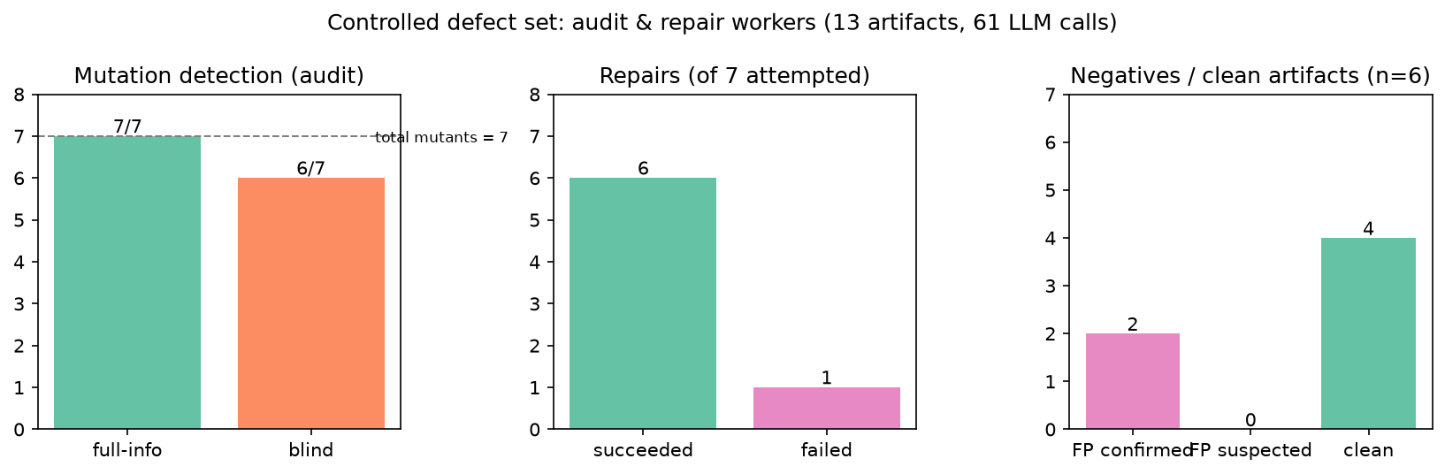
PART 2 · MOTIVATION
Motivation E4:注入探针 —— 检查器的检出下限
• 做法:往正确建模里注入人为错误(变量 / 约束 / 符号类),看检查器能否发现
• 合成错误 100% 可检出 —— 下限达标;但真实错误显著更隐蔽,且检出依赖 thinking
• 受控缺陷集(13 个 artifact、61 次 LLM 调用):盲审检出 6/7 变异,修复成功 6/7,干净件误报 2/6
• 结论:注入探针只证明下限;真实分布才是战场 —— 主线全部使用真实 agent 轨迹做评估
受控缺陷集:审计 worker 盲审(full-info 对照)与修复 worker 表现
ORAgent harness · RetailOpt-190 / IndustryOR · Qwen3.8-27B · 2026-11-04
13

Slide 15
PART 3 · 系统
系统总览:三层校验 harness(校验全程确定性、零额外 LLM)
① 生成
LLM + memory 条款
(P3 语义惯例)
② 预求解闸门
AST 静态探针
fail-open 放行
③ 求解
SCIP →
solution.json
④ witness 重判
18 条语义规则
逐条核对
⑤ 修复环
≤3 轮
plain 文本反馈
• 设计原则:所有校验层都是确定性 Python,不调 LLM —— 误报率可实测、可复现、可审计
• 闸门 fail-open:拿不准就放行,对成功样本通过率 84.6%,幻影误报 1.9%、成功样本误报 0%
• witness 代表出题人意图的语义一侧,与求解行为无关 —— 这是它与 ReLoop 式执行反馈的本质区别
• 并行扩展:三条多样化生成链独立跑,最后确定性仲裁(80.5%)
ORAgent harness · RetailOpt-190 / IndustryOR · Qwen3.8-27B · 2026-11-04
14

Slide 16
PART 3 · 系统
witness 核心代码:机制从实例数据自动激活
"""Generalized RetailOpt witness checker (all 190 instances, 38 archetypes).
Mechanisms activate from the instance data (not from the scenario name):
costs.fixed_order > 0 -> C-FIXED in objective (per (p,l,t) with Q>0)
constraints.moq > 0 -> C-MOQ: Q in {0} u [moq, inf)
constraints.pack_size > 1 -> C-PACK: Q multiple of pack_size
constraints.budget_per_period -> C-BUDGET: per-period spend cap
constraints.waste_limit_pct -> C-WASTELIMIT: sum W <= pct * sum demand
network.trans_edges non-empty -> C-XEDGE/C-XNET, transshipment cost in obj
labor_usage any > 0 ... -> C-LABOR: usage * handled <= cap
lead_time[p] > 0 / return_rate[p] > 0 -> folded into C-INFLOW
"""
for t in range(1, T + 1):
inflow = fresh_inflow(p, l, t) # C-INFLOW: 入库恒等式
lhs = _get(I, p, l, t, sl)
if abs(lhs - inflow) > TOL * max(1.0, abs(inflow)):
_violations_append(v, "C-INFLOW", f"I[{p},{l},{t},{sl}]={lhs} != {inflow}")
• 18 条规则按族定制(当前局限:跨数据集迁移需重建,由检出端规则撰写线解决 —— 见 PART 6)
ORAgent harness · RetailOpt-190 / IndustryOR · Qwen3.8-27B · 2026-11-04
15

Slide 17
PART 3 · 系统
预求解闸门:求解之前拦截“注定判死”的代码
• 动机:有些代码不用求解就知道必死(比如根本没读“保质期”这个字段)—— 省掉无效求解预算
• 原理详解:对生成的代码做 AST(抽象语法树)静态扫描,提取三类信号:
– data_keys:代码实际读了数据字典里的哪些键
– var_names:建变量时用的名字前缀(addVar(name=...))
– init_signals:有没有把第 1 期库存钉死的迹象
• 每条探针把一个 witness 规则族映射到“必须出现的数据键”;键从没被引用 → 提前拦截
• 规则来自 263 条历史崩溃台账蒸馏,纯 Python,零 LLM;离线检出率迭代 73.8%→97.0%(255/263)
• fail-open 纪律:拿不准就放行 —— 幻影误报 1.9%、成功样本误报 0%
• 在线效果(190 题):真成功 44.2% → 45.8%;求解调用 −26.1%,墙钟 −16.3%
ORAgent harness · RetailOpt-190 / IndustryOR · Qwen3.8-27B · 2026-11-04
16

Slide 18
PART 3 · 系统
修复环:违例如何变成下一轮的自然语言反馈
• 流程:witness 判死 → 把违例明细转成 plain 文本 → LLM 重写完整脚本 → 再求解再重判,≤3 轮
• 反馈分五种情形(按失败类型路由):
– 崩溃:附 stderr 尾部 600 字符,要求修好并完整重写
– 超时:要求大幅提高效率(通常是建模方式太笨)
– 不可行:提示“过度约束”,重新检查约束方向
– witness 违例:附规则明细;并提示“可能是整族约束缺失,而非单条写错”
– 目标值不符:只说“与期望最优不一致”,不给真值(防泄题纪律)
• 关键发现(round1):带规则明细的增强反馈 20.3% vs 纯文本 22.0%,无显著差异 → 主线保持 plain
• 关键发现(round2):plain 反馈下 18/22 个失败样本逐轮产出完全相同代码 —— 反馈没被用起来(→ P2 剧本)
ORAgent harness · RetailOpt-190 / IndustryOR · Qwen3.8-27B · 2026-11-04
17

Slide 19
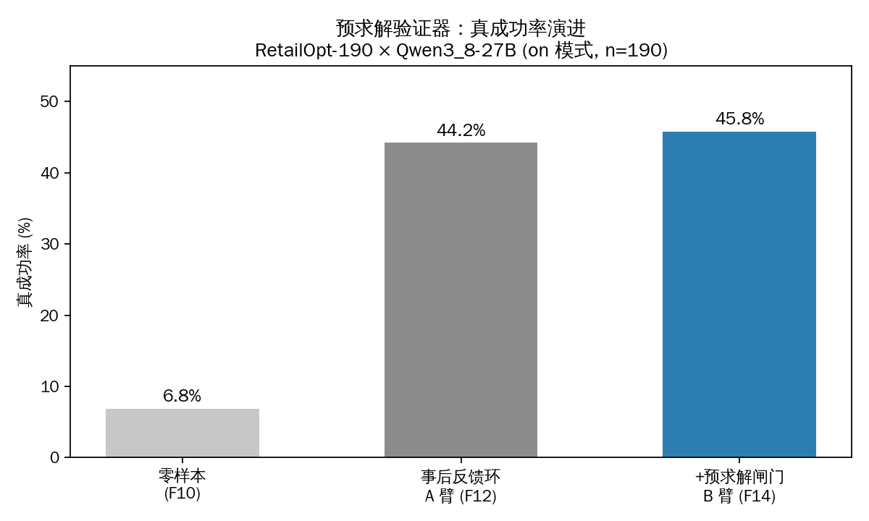
PART 4 · 工程实验
闸门在线对照:6.8% → 44.2% → 45.8%
F14:零样本 / 事后反馈环(A 臂)/ +预求解闸门(B 臂),RetailOpt-190 × Qwen3.8-27B(on 模式)
ORAgent harness · RetailOpt-190 / IndustryOR · Qwen3.8-27B · 2026-11-04
18

Slide 20
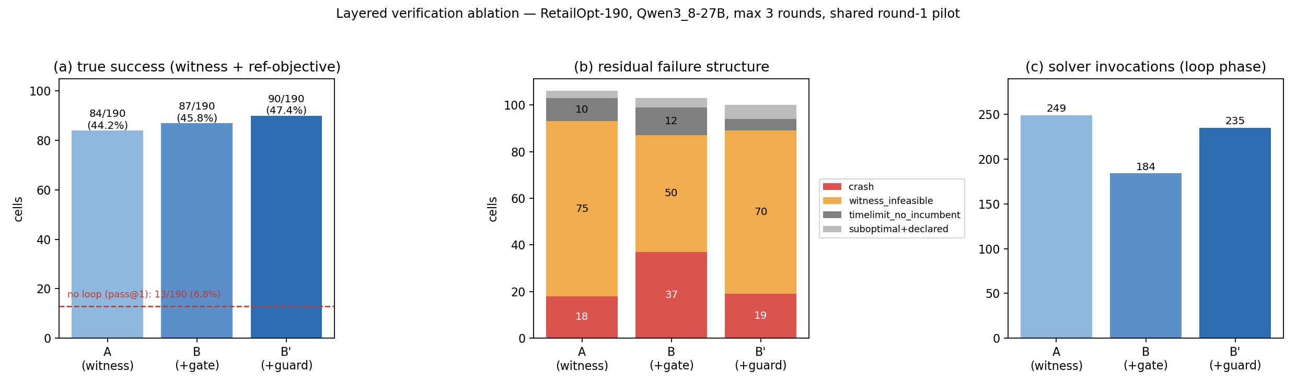
PART 4 · 工程实验
分层消融:witness 环 → +闸门 → +crash guard
A(仅 witness 环)44.2% → B(+闸门)45.8% → B'(+guard)47.4%;残余失败结构随层迁移;闸门省 26% 求解调用
ORAgent harness · RetailOpt-190 / IndustryOR · Qwen3.8-27B · 2026-11-04
19

Slide 21
PART 4 · 工程实验
memory 三代递进:P1 → P2 → P3
阶段 | 机制 | 单发 pass@1 | 关键观察
裸模型(thinking 开) | — | 6.8% | 基线
P1 先验注入 | G0–G8 条款(防崩溃) | 8.4% | 崩溃 64%→7%,但错误转化为幻影(出解题中 90% 幻影)
P2 生成端升级 | +建模程序脚手架 | 11.1% | 对齐 ReLoop 生成端,成本几乎不变
P3 语义 memory | +7 条语义惯例,族留出 | 21.6% | 近乎翻倍;幻影 −12.6pp;F5 族 5%→40%;全环 57.9%
• 缺陷洗白(创新点 D):P1 只修崩溃不修语义,把可见失败洗成不可见幻影 —— 修复越深,测量越不能只看执行信号
• P3 的 7 条语义惯例(需求恒等、库存平衡、初始库存置零、紧 Big-M 等)蒸馏自反馈轨迹,冻结后注入;留出族不参与蒸馏
ORAgent harness · RetailOpt-190 / IndustryOR · Qwen3.8-27B · 2026-11-04
20

Slide 22
PART 4 · 工程实验
Crash Guard 在线:环内实时拦截,崩溃残余再减半
• 动机:把崩溃规则做成环内实时拦截器(guard),修复环里即时命中即时改
• B' 臂(guard v0.1 + 闸门):47.4%;崩溃残余 37 → 19(−49%);guard 在 43.5% 的细胞中触发
• B'' 臂(guard v0.3 + 闸门):54.2%(103/190),配对净翻转 +13;逐轮累计 34.7% → 54.2%
• 合体臂(P2 生成端 + guard v0.4 + 闸门 + witness 环):r3 终态 50.5% —— 第三轮被 B'' 反超
• 关键发现:B'' 与合体臂成功集交集仅 67 题、并集 132 题(69.5%)—— 两条链高度互补
• → 直接催生集成仲裁实验(下一页)
ORAgent harness · RetailOpt-190 / IndustryOR · Qwen3.8-27B · 2026-11-04
21

Slide 23
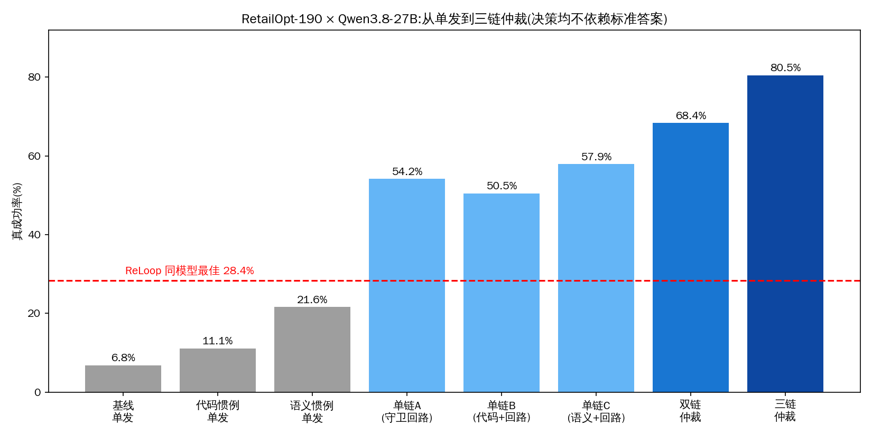
PART 4 · 工程实验
三链集成仲裁:80.5%,距 Oracle 上界 1.1pp
# scripts/ensemble_arb.py —— 确定性仲裁
# 决策时刻零真值、零 LLM:
cand = [r for r in all_rounds
if r["witness"] == "feasible"]
# 最小化问题:可行候选中取目标值最小
best = min(cand, key=lambda c: c.obj)
# 并集上界(Oracle,需真值)= 81.6%
# 仲裁规则 80.5%,差距仅 1.1pp
• 部署视角:80.5% vs 单链 57.9% 的差值,通常远大于 3× 求解成本
三条单链(54.2 / 50.5 / 57.9%)→ 双链 68.4% → 三链仲裁 80.5%;虚线为 ReLoop 同模型最佳 28.4%
ORAgent harness · RetailOpt-190 / IndustryOR · Qwen3.8-27B · 2026-11-04
22

Slide 24
PART 4 · 工程实验
预算重分配与负结果(如实报告)
• E13 预算重分配(纯离线重放,零新 LLM 调用):
– 假设“砍掉修复环第 3 轮”不成立 —— 链 A 第 3 轮边际修复率 29.8% 与第 2 轮 29.9% 持平
– 结论:预算优化方向是“先铺满多样性(链数),再加深轮数”,以及用自进化抬高单链起点
• E14 witness 修复反馈增强消融 —— 干净的负结果:
– enriched 反馈(附规则明细)20.3% vs plain 22.0%,McNemar 检验 9v8,无显著差异
– 决策:主线保持 plain 反馈,不并入增强;负结果同样落盘、推送、进实验清单
• E15 旁证 —— 成功预测器校准(53 个影子对):预测概率与实际成功率单调一致,用于预算与调度决策
ORAgent harness · RetailOpt-190 / IndustryOR · Qwen3.8-27B · 2026-11-04
23

Slide 25
PART 4 · 工程实验
外部对照:ReLoop 完整管线移植到同一模型
口径 | ReLoop(同模型移植) | 本工作
单发 | R1t(CoT 单次)20.5% | P3 单发 21.6%
≤3 轮修复环 | R2t(CoT + L1 环)28.4% | P3 臂全环 57.9%
多链集成 | — | 三链仲裁 80.5%
• 严格性:同模型(Qwen3.8-27B)、同数据集(RetailOpt-190)、同求解器(SCIP);ReLoop 从其公开仓库完整移植
• 附带发现:thinking 是准确率的决定性变量 —— 关 3.7% vs 开 28.4%(×7.7)
• 公平性注记:ReLoop 的环含诊断-回滚;我们的比较按轮次对齐口径,全部数字留台账可追溯
ORAgent harness · RetailOpt-190 / IndustryOR · Qwen3.8-27B · 2026-11-04
24

Slide 26
PART 5 · 自进化 R1
自进化最小可行版:隔离协议 + 预注册生死判据
• 进化对象:prompt 基因组(memory 条款文本);选择压力:dev40 单发适应度
• 三层切片物理隔离(sha256 落盘):
– dev40(F1–F4 的 v0+v4 变体,进化可见)/ gapcheck60(v1–v3 变体,过拟合闸门)/ F5–F8 留出族(90 题,只用于最终评测)
• 每代 6 个后代:2 个 LLM 条款草稿(从精英失败记录起草)+ 1 语义块改写 + 2 交叉 + 1 最长条款删除
• 预注册生死判据(结果出来前写死):
– (a) 第 3 代冠军 dev40 > 45.0%(同批种子 35.0% + 10pp)→ 显著性门槛
– (c) 冠军全量 190 中 F5–F8 留出族 ≥ 15.0%(P3 的 20.0% − 5pp)→ 留出族不衰减
– (b) dev40 vs gapcheck60 落差仅作诊断量;(a)∧(c)→继续,¬(a)→回退手工+集成,(a)∧¬(c)→判过拟合回退
ORAgent harness · RetailOpt-190 / IndustryOR · Qwen3.8-27B · 2026-11-04
25

Slide 27
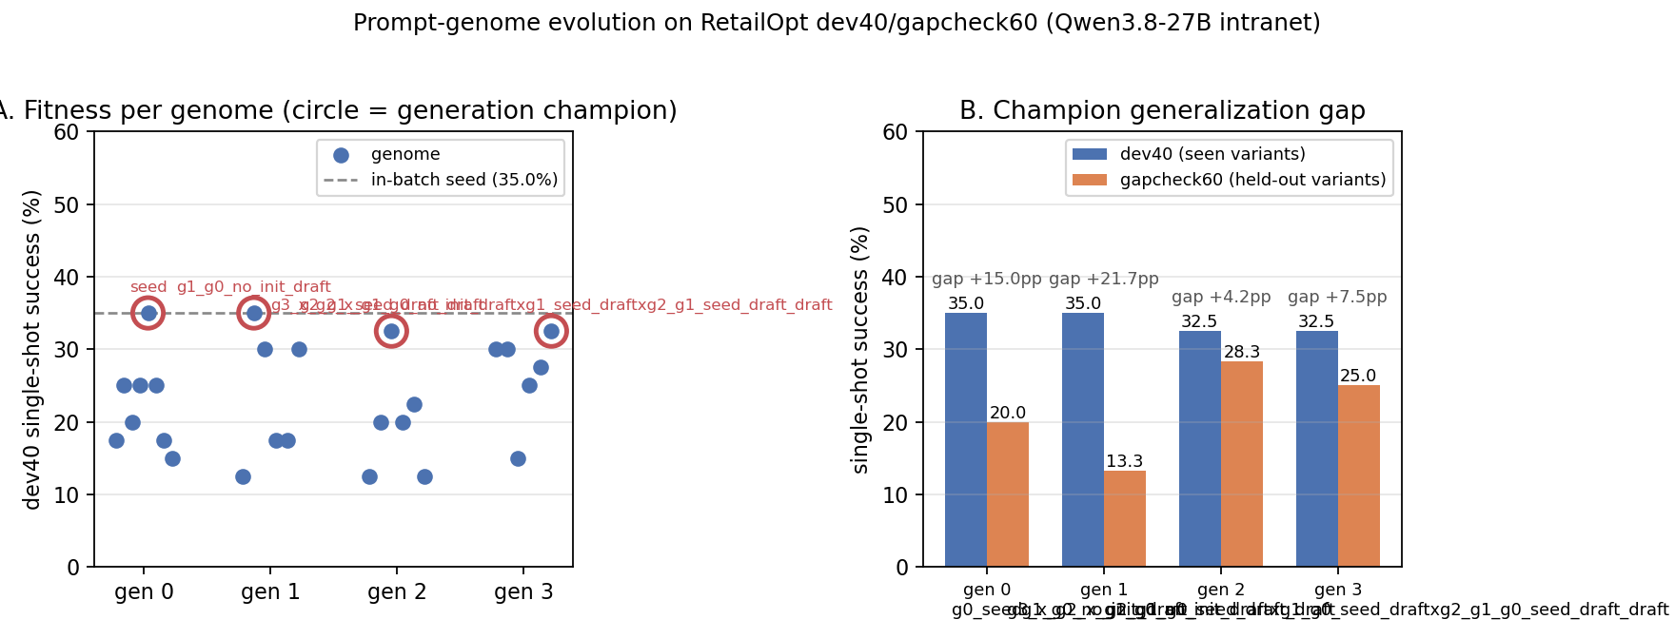
PART 5 · 自进化 R1
进化收官:gen0–gen3 全部落账,判据 (a) 不成立 → 回退
• gen0:种子 35.0% 夺冠;删任一条款全掉点 → 条款内容本身有贡献
• 噪声标定:同配置两次测量差 10pp(1σ≈7.5pp)→ 判据参照系用同批种子
• 落差 gen0 +15.0pp → gen1 +21.7pp(恶化)→ gen2 +4.2pp → gen3 +7.5pp
• 判据 (a):gen3 冠军 32.5% < 45% 门槛 —— 不成立
– 三代冠军 35.0→35.0→32.5→32.5%,LLM 变异无噪声外增益
• 按预注册规则回退:手工 P3 + 三链仲裁(80.5%)为部署主线
– 教训成为证据:选择压力放大不可见缺陷(创新点 E)
左:各基因组 dev40 适应度(圈=该代冠军);右:冠军的 dev40 vs gapcheck60 泛化落差
ORAgent harness · RetailOpt-190 / IndustryOR · Qwen3.8-27B · 2026-11-04
26

Slide 28
PART 6 · ROUND2
Round2 全景:检出端 / 修复端 / 训练端三线并进
检出端
D1 自由规则 →
D2 模板规则 →
N2 跨集确认
修复端
P1 错误工厂 →
P2 剧本营救 →
N3 迁移验证
训练端
J1 判官 LoRA →
A800 环境 →
SFT→DPO→DAPO
• Round1 的结论:生成端 + 仲裁已到 80.5%;自进化 prompt 变异失败(回退)
• Round2 的问题意识:漏网的错误(检出)与修不动的错误(修复)才是剩余差距
– 检出端目标:自动撰写检查规则(witness 规则不再手写),跨数据集可用
– 修复端目标:把“修不动的 49%”救回来 —— 用跨题蒸馏的修复知识(剧本)
– 训练端目标:把剧本/判官内化进参数(LoRA),让能力不依赖推理期检索
• 共同纪律:gold 目标值永不进提示词;所有“救回/检出”都经独立重判确认
ORAgent harness · RetailOpt-190 / IndustryOR · Qwen3.8-27B · 2026-11-04
27

Slide 29
PART 6 · 检出端
D1 自由规则:让 LLM 自由撰写检查器 —— 失败
• 设想:witness 规则手写太累 → 让 LLM 读题面自动写检查函数 check(code, objective, params)
• 安全设计:每条规则在子进程沙箱执行(5 秒超时,仅标准库);崩溃记 rule_error,不算检出也不算误报
• 结果:检出率 52.5% 看似不错,但误报率 49.2% —— 近一半正确解被冤枉,不可用(目标 ≤5%)
• 失败原因:LLM 自由发挥时会虚构界、猜错方向、把启发式当硬约束 —— 没有约束的撰写不可信
• 对照实验 ① 自一致性(同一题让 LLM 回答两遍看是否一致):检出 16.4%/误报 5.0% —— 太保守
• 对照实验 ② oracle 上界(事后按真值挑规则):499 条里仅 19 条零误报,上界检出 42.6% —— 自由空间本身不够
• 结论:规则必须“模板化 + 自标定” —— 这直接催生了 D2
ORAgent harness · RetailOpt-190 / IndustryOR · Qwen3.8-27B · 2026-11-04
28

Slide 30
PART 6 · 检出端
D2 v1:模板-槽位规则 + 沙箱自标定
• 设计:LLM 不再写代码,只做三件事 —— 选模板、填槽位、引用题面原文作证据
– 6 类固定模板:objective_range / anchor_bound / sense_direction / constant_fidelity / phantom_resource / conditional_moq
• 自标定:每条规则必须自带 must_fire(必触发)与 must_pass(必不触发)两个微型测试,沙箱实测不合格就打回重写(≤2 轮)
• 规模:IndustryOR 100 题,共产出 337 条标定通过规则
• 结果 v1:误报 5.6% 达标 ✓,但检出率塌缩到 9.8% —— 太保守
– 诊断:物理区间界太松(抓不到幻影);幻影题只有 12/35 被实例化出锚点规则
– 但紧锚点有效的证据:id=19 的 MOQ 下界 4000 一把抓住目标值 365 的幻影(偏界 91%)
ORAgent harness · RetailOpt-190 / IndustryOR · Qwen3.8-27B · 2026-11-04
29

Slide 31
PART 6 · 检出端
anchor_bound 详解:从题面语义里挤出“紧界”
• 核心思想:不看代码,只看目标值是否越过题面隐含的“必然界限” —— 数值证据,与代码写法无关
• 两类锚点:
– 绑定条款(binding clause):“至少订 4000 件、每件 1 元” ⇒ 成本必然 ≥ 4000 —— 低于它就是错
– 平凡策略(trivial policy):“全部按最高价现买” ⇒ 最优成本必然 ≤ 这个朴素方案 —— 高于它就是错
• 判定逻辑(渲染出的确定性代码,与 LLM 无关):
# anchor_bound 渲染产物(示意):方向+界值+锚点类型+证据全部冻结
val = 4000.0 # slots.value,来自题面 "at least 4000 units"
direction = "lower" # 最小化问题的成本下界
if objective < val - tol:
return "objective 365 is below the anchor lower bound 4000"
# 幻影库存的目标值偏离锚点普遍 >90% —— 信噪比极高
ORAgent harness · RetailOpt-190 / IndustryOR · Qwen3.8-27B · 2026-11-04
30

Slide 32
PART 6 · 检出端
D2.1 全量矩阵:锚点界让检出率翻 3 倍
版本 | 规则数 | 检出率 | 误报率 | Youden J
D2 v1(物理界为主) | 337 | 9.8% | 5.6% | +0.042
D2.1(+anchor_bound 优先) | 332 | 33.3% | 12.9% | +0.205
消融:加 margin≥15% 阈值 | 332 | 31.5% | 4.7% | +0.194
• 评测:240 个 IndustryOR 测试细胞(54 错 / 171 对);规则盲写(撰写时不看任何模型输出)
• 保留问题 ①:检出 33.3% 距预注册 50% 线仍有差距
• 保留问题 ②:误报 12.9% 超 5% 线;且 15% 阈值是在测试细胞上选的 —— 需独立确认(→ 下一页 N2)
ORAgent harness · RetailOpt-190 / IndustryOR · Qwen3.8-27B · 2026-11-04
31

Slide 33
PART 6 · 检出端
N2 gapcheck60 确认实验:独立集合上重验阈值
• 动机:15% margin 阈值是在 IndustryOR 测试细胞上选的,有“测试集调参”之嫌;必须在独立集合确认
• 做法:
– 对 gapcheck60(RetailOpt 的 60 道留出题)用同一撰写管线盲写规则:57/60 题成功,193 条规则
– 应用到 134 个已有 witness 标签的 RetailOpt 细胞(91 错 / 36 对有规则覆盖)
– 扫描 margin ∈ {0,5,10,15,20,30}%,看 det/FP/J 曲线
• 结果:阈值完全无效 —— FP 恒为 72.2%(26/36),Youden J 为负(−0.085)
• 裁决:15% margin 阈值否决,不进入任何默认配置;教训 = 阈值确认实验的钱不能省
ORAgent harness · RetailOpt-190 / IndustryOR · Qwen3.8-27B · 2026-11-04
32

Slide 34
PART 6 · 检出端
N2 的三个发现:比阈值本身值钱得多
• ① FP 的根源不是锚界松动,而是 constant_fidelity 模板代码风格脆弱
– 该模板查“题目常数是否以字面量出现在代码里”;RetailOpt 正确代码从 data.json 读数,合法地不含字面量 → 72% 正确解被误杀
– 同模板在 IndustryOR(代码内嵌常数)无恙 → 模板适用性必须按代码风格门控
• ② phantom_resource 文本模板 50 条规则对真实错误 0 命中
– 它 grep initial_inventory 等标识符;而真实幻影是“缺失的约束”,代码里根本没有可 grep 的字符串
• ③ 由此得到错误分型学:犯下型(写错常数/方向)→ 文本+数值模板可抓;遗漏型(没写约束)→ 只有数值/语义/判官层能抓
– 这直接论证了 J1 判官(下一页)与 witness 的不可替代性
ORAgent harness · RetailOpt-190 / IndustryOR · Qwen3.8-27B · 2026-11-04
33

Slide 35
PART 6 · 修复端
P1 错误工厂:批量制造“已知病因”的错题
• 动机:修修复能力需要大量“(错误代码, 正确答案)”对;真实轨迹不够 → 自己造
• 做法:拿 witness 验证过的正确建模,让 LLM 注入恰好一种语义错误:
– wrong_constant:改错一个关键常数(如成本、容量)
– drop_constraint:删掉一族必需约束(如库存平衡)
– phantom_inventory:放开期初库存约束(制造幻影)
• 质量控制:注入件必须仍能跑通且 witness 必须能检出 —— 检不出的注入不算数
• 纪律:注入说明(INJECTED_ERROR 标记)在修复阶段被物理删除,修复模型永远看不到答案
ORAgent harness · RetailOpt-190 / IndustryOR · Qwen3.8-27B · 2026-11-04
34

Slide 36
PART 6 · 修复端
P1 结果:120 对样本,修复基线 51%
变异类型 | 有效样本 | 基线修复成功 | 修复率
wrong_constant | 29 | 24 | 82.8%
drop_constraint | 35 | 22 | 62.9%
phantom_inventory | 40 | 7 | 17.5%(最顽固)
合计 | 104 | 53 | 51.0%
• 产量:120 对注入(56 对曾因 API 宕机作废,恢复后看守进程自动补跑齐全)
• 复核修复的错误分布(22 例细看):错常数 92%、删约束 67%、幻影库存仅 14% —— 与直觉排序不同
• 卡死现象:18/22 个失败样本逐轮产出完全相同的代码 —— 模型陷入局部点,plain 反馈推不动
ORAgent harness · RetailOpt-190 / IndustryOR · Qwen3.8-27B · 2026-11-04
35

Slide 37
PART 6 · 修复端
P2 修复剧本:把“怎么修”蒸馏成可复用的知识卡片
① 收集成功
基线修复中经
witness+gold 验证的样本
② 蒸馏卡片
LLM 读 ≤4 个成功例的
违例+修复 diff,写 ~200 词
③ 冻结使用
卡片注入修复提示词
(不给 gold、不给答案)
④ 营救失败
对基线修不动的样本
重跑修复环 ≤3 轮
• 卡片四段式:RECOGNIZE(识别特征)/ ROOT CAUSE(根因)/ CANONICAL FIX(标准修法)/ PITFALLS(陷阱)
• 本质:跨题知识复用 —— 别的题上验证过的修法,搬到这道题的失败现场
• 与 round1 prompt 进化的区别:进化对象从“整段 prompt”变成“小而具体的修复知识”,反馈粒度从适应度分数变成违例明细
ORAgent harness · RetailOpt-190 / IndustryOR · Qwen3.8-27B · 2026-11-04
36

Slide 38
PART 6 · 修复端
P2 卡片长什么样(幻影库存卡 · 摘要)
RECOGNIZE: 违例形如 C-INIT: I[product, location, 1, r] != 0(r 为保质期桶)。
典型坏代码:对所有 t、r 定义 I[p,l,t,r],但只有 t>1 有老化方程;新鲜入库约束
只钉住最新桶 I[p,l,1,SL],旧桶 r<SL 在 t=1 无人约束。
ROOT CAUSE: 误以为“没有订单就意味着库存为零”。但求解器里变量是自由的,
不显式约束就可以随便取值 —— 等于凭空变出免费现货。
CANONICAL FIX: 对 p,l 和 1<=r<SL[p] 显式加 m.addCons(I[(p,l,1,r)] == 0)。
不要指望老化方程反向传播零值。
PITFALLS: ① 只修被点名的桶(求解器会把幻影转移到别的桶);
② range(1, SL[p]+1) 会与新鲜入库约束打架;③ 只改打印的目标值不修模型。
• 一句话的力量:“t=1 非新鲜桶需显式置零”替代了 3 轮无效迭代 —— 这就是参数化训练要内化的知识
ORAgent harness · RetailOpt-190 / IndustryOR · Qwen3.8-27B · 2026-11-04
37

Slide 39
PART 6 · 修复端
P2 结果:33 个“不可修”样本救回 32 个
口径 | 基线(plain 反馈) | + 幻影剧本
幻影类修复率 | 7/40 = 17.5% | 39/40 = 97.5%
对 33 个基线失败样本 | 0/33(卡满 3 轮) | 32/33(其中 31 个一轮修复)
工厂整体修复率 | 53/104 = 51.0% | 85/104 = 81.7%
• 核验标准不变:witness 零违例 + 目标值与 gold 一致(gold 从不给修复模型看)
• 结论:失败的主因不是“不会修”,而是缺一条具体的领域知识 —— 检索式注入即可解决
ORAgent harness · RetailOpt-190 / IndustryOR · Qwen3.8-27B · 2026-11-04
38

Slide 40
PART 6 · 修复端
N3a 迁移证据:F4 族对卡片完全没见过,9/9 一轮修复
问题族 | 救回/总数 | 是否在卡片的蒸馏例子里
F1 | 5 / 6 | 在(2 例)
F2 | 11 / 11 | 在(1 例)
F3 | 7 / 7 | 在(1 例)
F4 | 9 / 9(全部一轮修复) | 不在 —— 真正的 held-out
• 意义:卡片抓住的是族通用机制(“期初桶库存必须显式置零”),不是题型补丁 —— held-out 族零退化
• 下一步:N3b 把同一方法(蒸馏→卡片→营救)搬到 IndustryOR 自然错误上,验证跨数据集(进行中)
ORAgent harness · RetailOpt-190 / IndustryOR · Qwen3.8-27B · 2026-11-04
39

Slide 41
PART 6 · 训练端
J1 判官:为“遗漏型错误”训练一个 LoRA 裁判
• 动机:N2 证明文本模板原理上抓不到遗漏型错误;需要能读代码+目标值并判对错的模型
• 做法:RetailOpt 316 个带 witness 标签的细胞(240 错/76 对)训练 LoRA 判官 → 在 IndustryOR 240 细胞上测 AUC
– 跨数据集设计:训练/测试不同分布,直接考泛化
• 对照基线:Open-Jev 现成判官 off-the-shelf AUC 0.662(IndustryOR)/ 0.534(RetailOpt)
• 状态:A800 训练中(step ~250,loss_ma10 0.27,收敛正常);评估在训练完成后自动触发
• 决策点:J1 显著超基线 → 判官路线成立,检出端以判官为主;否则 → 规则+自一致性集成兜底
ORAgent harness · RetailOpt-190 / IndustryOR · Qwen3.8-27B · 2026-11-04
40

Slide 42
PART 6 · 训练端
A800 训练环境验收:27B 的 LoRA 微调确认可行
• 资源:2×A800(80GB),与他人共享;最长 72h/次,可续
• 冒烟结论:LoRA SFT 27B 可行 —— 峰值显存 24.9 / 29.5 GB 每卡,余量充足
• 踩坑记录(已解决):
– 基座是 Mamba 混合架构:vLLM 服务需 --max-num-seqs 64 --gpu-memory-utilization 0.40
– 训练用系统 python,serving 用独立 venv(lora_smoke/venv_vllm),两者不可混
• 基座权重已就位(58G,共享缓存),无需重复下载
ORAgent harness · RetailOpt-190 / IndustryOR · Qwen3.8-27B · 2026-11-04
41

Slide 43
PART 6 · 训练端
训练阶梯:SFT → DPO → DAPO(为什么不用 PPO)
阶段 | 学什么 | 数据从哪来 | 为什么选它
SFT | 成功修复的标准做法 | 复核通过的修复轨迹(witness+gold 双重验证) | 先建立基本盘;LoRA rank 16/32
DPO | 同样输入下选对不选错 | 同题:成功修复(chosen)vs 失败/卡死输出(rejected),天然成对 | 无需价值网络;标签全部来自可执行验证,不靠 LLM 自评
DAPO | 在线策略进一步压错 | 修复环在线轨迹 | 比 PPO 省一套 critic,适配 LoRA;RL 也必须 LoRA
• 不用 PPO 的原因:价值网络与策略同尺寸,Mamba 混合架构 + 27B 全量不现实;verl 对该架构的支持是 P3 前置门
• 首轮目标务实:同等推理预算下提高修复成功率、减少修复轮数 —— 不追求一次把 27B 全训起来
ORAgent harness · RetailOpt-190 / IndustryOR · Qwen3.8-27B · 2026-11-04
42

Slide 44
PART 7 · 裁决
创新点逐条裁决(两轮文献扫描 + round2 更新)
候选贡献 | 裁决 | 一句话依据
A 幻影现象普遍存在 | 仅动机 | OptArgus 31.1%、Falsification 27.6%、ReLoop 已命名 silent failure
B 机制归因(specification gaming) | 偏弱 | 通用层面已有;我们是 OR 域首个逐实例机制量化
C witness 确定性语义审计 | 拥挤·有差异化 | vs LLM 判官 false-clear 90%;我们误报 1.9%/0% 实测可控
D 缺陷洗白的纵向量化 | 空位 ★ | 修复把可见失败洗成幻影;自然轨迹上未见度量者
E 选择压力放大不可见缺陷 | 空位 ★ | 进化落差 15→21.7pp 是域内首个实证
F 双层留出 + 预注册判据 | 空位 | 成套测量纪律,与 D/E 咬合成故事闭环
G 多样性仲裁 80.5%(距 Oracle 1.1pp) | 工程亮点 | best-of-n + verifier 在通用层面拥挤
H 修复剧本跨题复用(97% 营救 + F4 held-out) | 空位 ★(新) | 反例驱动规约进化的首个阳性证据;文献未见同形态
I 模板规则的代码风格脆弱性 + 遗漏型错误分型 | 空位(新) | N2 确认实验产物;为判官路线提供必要性证明
ORAgent harness · RetailOpt-190 / IndustryOR · Qwen3.8-27B · 2026-11-04
43

Slide 45
PART 7 · 裁决
风险登记(诚实清单)
风险 | 现状 | 缓解
检出率是瓶颈:33.3% × 修复 97% ≈ 端到端仅 ~32% | 确认存在 | J1 判官 + 规则层集成;N5 端到端主表裁决
误报 12.9% 超 5% 线 | 确认存在 | margin 阈值已被 N2 否决;改走模板适用性门控
剧本 97% 为同分布胜利 | 部分缓解 | F4 held-out 9/9 已证;N3b 跨数据集进行中
J1 可能超不过 0.662 基线 | 未知(训练中) | 阴性则检出端转规则∨自一致性集成
API 宕机(内网 Redis 故障) | 已发生一次 | 看守进程模式:恢复后自动补跑,已验证有效
verl 不支持 Mamba 混合架构 | 未验证 | P3 前置门;先 SFT/DPO 不依赖 verl
• 原则:负结果全部落盘、推送、进实验清单 —— 本页每一条都有对应的 runs/ 证据
ORAgent harness · RetailOpt-190 / IndustryOR · Qwen3.8-27B · 2026-11-04
44

Slide 46
PART 7 · 计划
下一步计划 N1–N5(检出端优先)
编号 | 任务 | 状态 | 判定标准
N1 | J1 判官收尾:训练 → IndustryOR 240 细胞 AUC | 进行中(A800) | AUC 显著 > 0.662 则判官路线成立
N2 | gapcheck60 确认 margin 阈值 | 已完成 | 阈值被否决;改模板门控(详见 S33-34)
N3 | 剧本跨分布迁移 | N3a 完成 / N3b 进行中 | held-out 族 ≥60% 营救率即阳性
N4 | 决策点:SFT 数据方向 + 1k 扩产 | 等 J1 | 判官成立 → 数据投判官;否则投修复器
N5 | 端到端总装:规则门+剧本修复+witness 重判 | 待启动 | held-out 双口径(有 gold / 无 gold)主表
• 核心决策:暂缓 1k 扩产 —— 等 J1 结果决定数据投向,避免烧 API 流量录错方向
• 计划全文:docs/plan_detection_first_20261104.md
ORAgent harness · RetailOpt-190 / IndustryOR · Qwen3.8-27B · 2026-11-04
45

Slide 47
PART 7 · 计划
数字总览(全部可追溯)
维度 | 配置 | 数字
生成端 单发 | 裸模型 → P3 语义 memory | 6.8% → 21.6%
生成端 全环 | P3 臂 ≤3 轮 | 57.9%
集成 | 三链确定性仲裁 | 80.5%**(Oracle 81.6%)
对照 | ReLoop 同模型移植 单发/全环 | 20.5% / 28.4%
检出端 | D2.1 规则矩阵(IndustryOR 240 细胞) | det 33.3% / FP 12.9% / J +0.205
检出端 | N2 gapcheck60 独立确认 | margin 阈值否决;J −0.085 → 模板门控
修复端 | P1 工厂基线修复 | 51.0%(幻影类仅 17.5%)
修复端 | P2 幻影剧本营救 | 97.5%**(held-out F4 族 9/9)
训练端 | J1 判官 LoRA(A800) | 训练中;基线 Open-Jev 0.662
ORAgent harness · RetailOpt-190 / IndustryOR · Qwen3.8-27B · 2026-11-04
46

Slide 48
附录
附录 A:关键脚本索引(scripts/)
脚本 | 作用
m1_pilot.py | 主 harness:生成 → 求解 → witness 重判 → 修复环
p1_inject_factory.py | 错误工厂:注入三类语义变异 + 基线修复环
p2_repair_hints.py | 剧本蒸馏与营救(RetailOpt)
n3b_ior_rescue.py | IndustryOR 跨数据集剧本实验(两阶段)
d2_author.py / d2_author_retail.py | 模板-槽位规则撰写(IndustryOR / RetailOpt)
d1_apply.py / d2_gap_margin.py | 规则应用矩阵 / margin 阈值扫描
ensemble_arb.py | 三链确定性仲裁
m1_witness/retailopt.py | witness 18 条语义规则
ORAgent harness · RetailOpt-190 / IndustryOR · Qwen3.8-27B · 2026-11-04
47

Slide 49
附录
附录 B:数据资产清单(runs/ 与 data/)
资产 | 位置 | 规模
工厂变异对 + 修复轨迹 | runs/p1_factory/ | 120 对(104 有效)
幻影营救记录 | runs/p2_hints/rescue_*.json | 33 条(32 成功)
D2.1 规则(IndustryOR) | runs/d2_authoring/ | 100 题 332 条
gap 规则(RetailOpt) | runs/d2_authoring_gap/ | 57 题 193 条
IndustryOR 判官细胞 | runs/industryor/industryor_judge_cells.jsonl | 240(61 错/179 对)
RetailOpt 训练细胞 | 远程 /dfs/data/hewj13/j1_judge/ | 316(240 错/76 对)
DPO 负例库存 | runs/p1_factory/(失败样本) | 持续累积
ORAgent harness · RetailOpt-190 / IndustryOR · Qwen3.8-27B · 2026-11-04
48

Slide 50
附录
附录 C:文档地图(docs/paper/,逐数字出处)
• motivation_study_v0.2.md —— 幻影现象与四个 motivation 实验的完整记录
• experiment_log_v0.1.md —— 工程主线 19 个实验逐条台账
• novelty_audit_v0.1.md / related_work_scan_v0.1.md —— 两轮文献扫描与创新点裁决
• d1_checker_authoring_v1.0.md / d2_spec_evolution_v1.0.md —— 检出端规则线全程
• n2_gapcheck_margin_v0.1.md —— margin 阈值否决与模板风格脆弱性(2026-11-04)
• p2_repair_playbook_v1.0.md —— 剧本方法、97% 营救与 F4 held-out 附录
• p_track_repair_training_v0.2.md —— SFT→DPO→DAPO 训练阶梯设计
• external_baselines_v0.1.md —— 数据集权属与已发表基线(ReLoop/IndustryOR)
• jev_integration_exploration_v0.1.md —— JEV/Open-Jev 集成探索(旁路)
• docs/plan_detection_first_20261104.md —— 当前执行计划(N1–N5)
ORAgent harness · RetailOpt-190 / IndustryOR · Qwen3.8-27B · 2026-11-04
49

